Slide 1
Gruppe – 11 Steuerung des Pi über MQTT
Microsoft Office 2010

Slide 2
Agenda
Aufgabenstellung
Programmablauf
MQTT publish Kommando
Video des Testlaufs

Slide 3
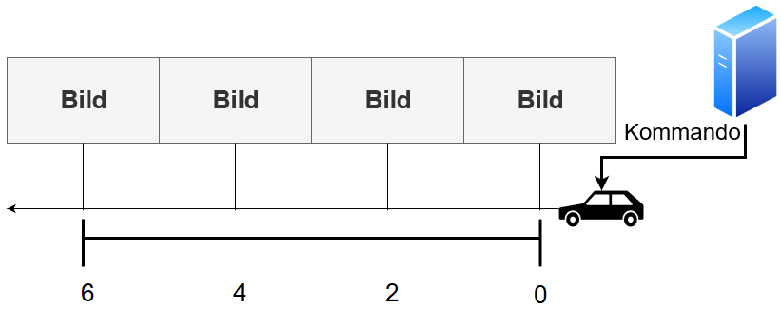
Aufgabenstellung
Ein Schwarmroboter ist in ein MQTT-Netzwerk eingebunden. Ein dedizierter Raspberry Pi sendet ein Kommando an den Schwarmroboter. Der Schwarmroboter fährt sechs Sekunden geradeaus und erstellt alle 2 Sekunden ein Bild.

Slide 4
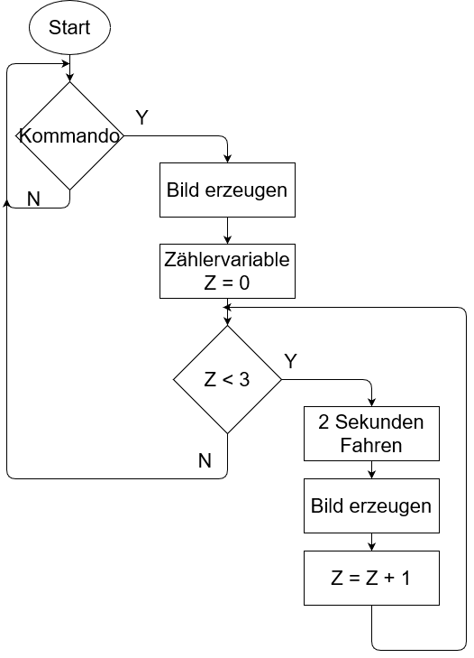
Programmablauf

Slide 5
MQTT publish Kommando
Über das Mosquitto Kommando:
Mosquitto_pub –h “IP des Pi” –t “Kanal” –m “Nachricht”
Kann dem Pi über den Broker eine Nachricht gesendet werden.
Bsp.:
Mosquitto_pub –h 192.168.178.51 –t img_capture –m execMakePhoto

Slide 6
Video des Testlaufs

Slide 7
Vielen Dank.
Duale Hochschule Baden-Württemberg Mosbach
Lohrtalweg 10
74821 Mosbach
+49 6261 939-4xx
info@dhbw-mosbach.de

